Slide 1
সবাইকে শুভেচ্ছা ও স্বাগতম

Slide 2
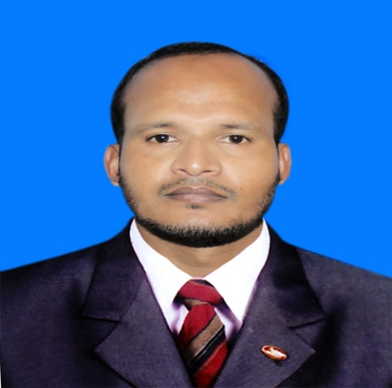
পরিচিতি
শ্রেণি : ৯ম
বিষয় : হিসাববিজ্ঞান
অধ্যায় : ৫ম
সময় : 4০ মিনিট
তারিখ : 1 মার্চ ২০২০ খ্রি.
মোঃ আরিফ হোসাইন
সহকারী শিক্ষক (ব্যবসায় শিক্ষা)
ক্যান্টনমেন্ট হাই স্কুল,যশোর সেনানিবাস
মোবাইল নং ০১৯১১-৪৪৫০৮৪
Email: arifbdfinance07@gmail.com

Slide 3
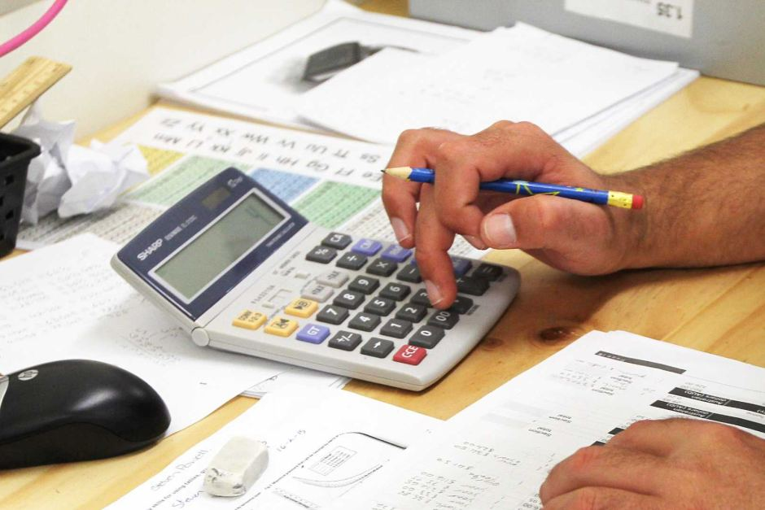
তোমরা
কি দেখতে পাচ্ছ...
কলম, পেন্সিল, রুলার ইত্যাদি
ক্যালকুলেটরে হিসাব করছে

Slide 4
ল্যাপটপের স্ক্রীণে কী দেখতে পাচ্ছ?
এক্সেল প্রোগ্রাম
এক্সেলের মাধ্যমে কী করা যায়?
হিসাব

Slide 5
আজকের পাঠের বিষয়
হিসাব

Slide 6
শিখনফল
এ পাঠ শেষে শিক্ষার্থীরা -
হিসাব কী তা বলতে পারবে।
হিসাবের ধারণা দিতে করতে পারবে।
হিসাবের শ্রেণিবিভাগ ব্যাখ্যা করতে পারবে।

Slide 7
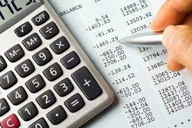
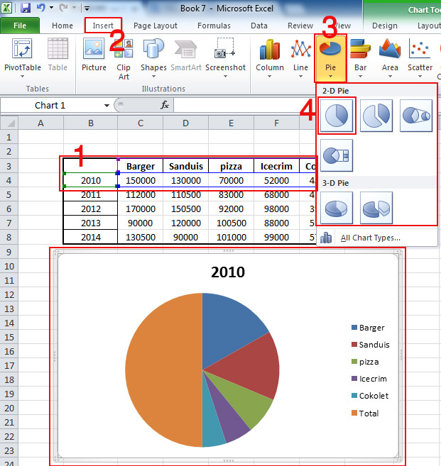
দুটি ছবি দেখে কী বুঝা যায়?
কোনো প্রতিষ্ঠানের হিসাব করছে

Slide 8
এখানে কী দেখতে পাচ্ছ?
কোনো প্রতিষ্ঠানের বাৎসরিক হিসাব।
তাহলে বলতো হিসাব কী-
লেনদেনের ফলে ক্রমাগত পরিবর্তন ও নীট পরিমাণ জানার জন্য যে তথ্য রাখা বা উপস্থাপন করা হয় তাই হিসাব।

Slide 9
একক কাজ
সম্পদ ও দায়ের মধ্যে কি কি পার্থক্য বিদ্যমান তা চিহ্নিত করে খাতায় লিখ।

Slide 10
A = L + E
ASSETS (সম্পত্তি সমূহ)
LIABILITIES (দায় সমূহ)
EQUITY (মালিকানা স্বত্ত্ব)

Slide 11
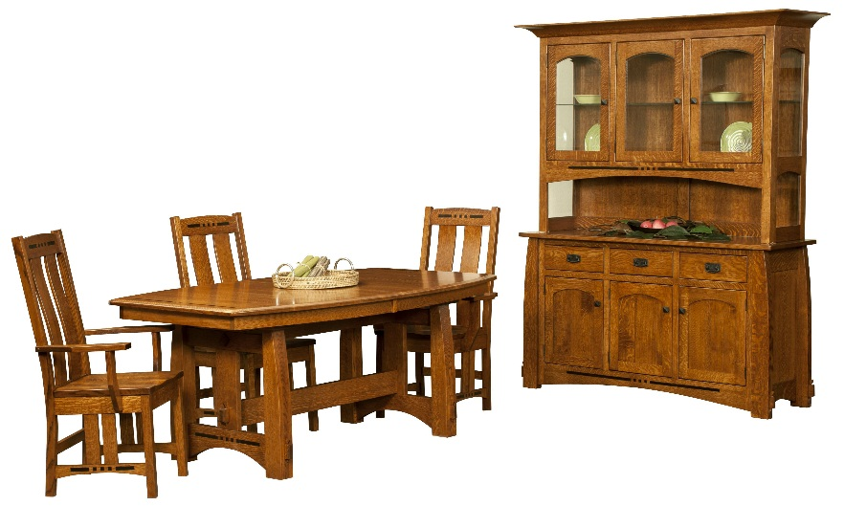
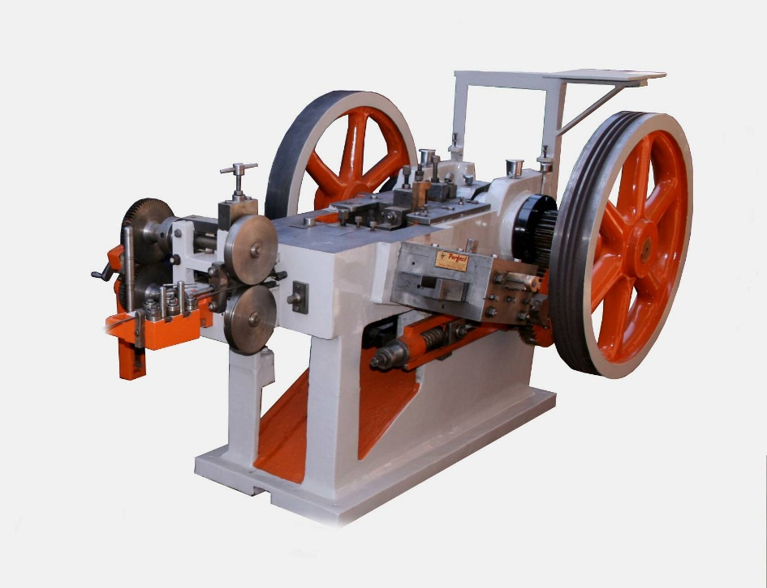
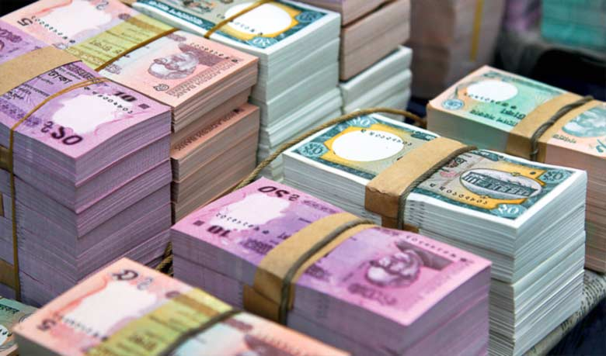
এগুলোকে কী বলতে পারি?
সম্পদ
আসবাবপত্র
যন্ত্রপাতি
নগদ টাকা

Slide 12
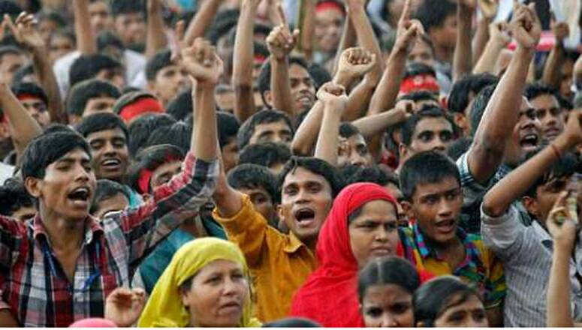
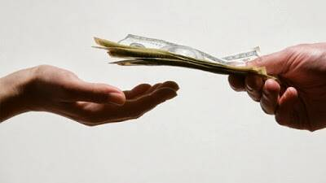
ছবিগুলোকে কী বলতে পারি?
দায়
ঋণ
বকেয়া বেতন
কর্জ

Slide 13
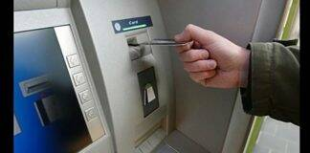
ছবিগুলো কী প্রকাশ করে?
মালিকানা স্বত্ত্ব
ক্রয়/বিক্রয়
ভাড়া
টাকা উত্তোলন

Slide 14
দলগত কাজ
শাপলা দল
৫টি সম্পদের নাম লিখ
গোলাপ দল
৫টি দায়ের নাম লিখ
বকুল দল
৫টি মালিকানা স্বত্ত্বের নাম লিখ

Slide 15
মিলেয়ে নাও......
সম্পদ সমূহঃ
দেনাদার
মজুদপণ্য
প্রাপ্যবিল
ব্যাংক জমা
বিনিয়োগ

Slide 16
দায় সমূহঃ
প্রাপ্ত উপভাড়া
ব্যাংক জমাতিরিক্ত
সমস্ত বকেয়া
বন্ধকী ঋণ
প্রদেয় বিল

Slide 17
মালিকানা স্বত্ত্ব
মূলধন
মজুরি
বেতন
জীবনবীমা
আয়কর

Slide 18
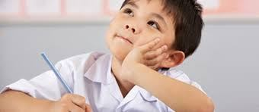
উত্তর দেয়ার চেষ্টা করি....
হিসাব কী?
T ছকে ঘর/কলাম কয়টি?
চলমান জের ছকে ঘর/কলাম কয়টি?
কয়েকটি সম্পদের নাম বল।
কয়েকটি দায়ের নাম বল।
কয়েকটি মালিকানা স্বত্ত্বের নাম বল।

Slide 19
ধন্যবাদ

